Slide 1
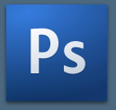

Slide 2
Adobe Photoshop – безусловно е на-популярният пакет за работа с растерни графики в света.
С помоща на този пакет могат да се създават удивителни неща.
Photoshop позволява промяна на сканирани и цифрово заснети материали. С негова помощ може да създадете неповторими фотоколажи, анимации, дизайн за уеб сайт, фоторетуши и всякакви чудеса.
Има собствен файлов формат (PSD), който запазва всички атрибути, използвани по време на работа.

Slide 3
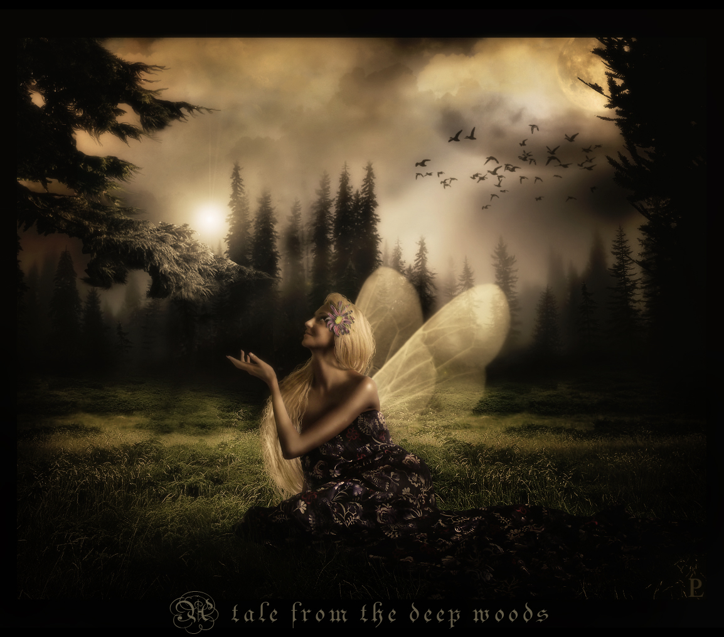
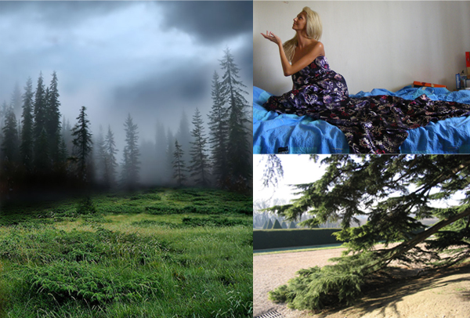

Slide 4
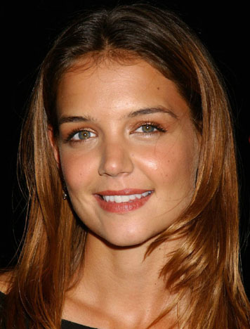
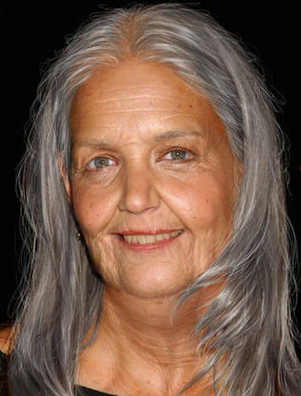

Slide 5
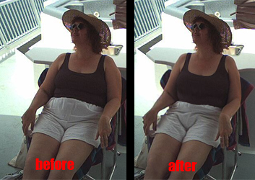

Slide 6
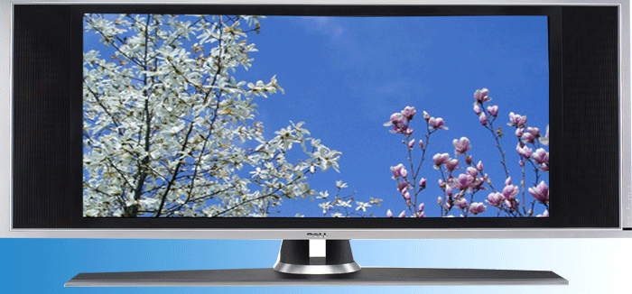

Slide 7
Работното поле (The Workspace)

Slide 8
Toolbox - кутия с инструменти
В лявата част на работното поле е разположен панелът с инструменти (toolbox). За всеки инструмент имаме бутон. При някои бутони в долния десен край се вижда малко черно триъгълниче. Това означава, че към този бутон имаме още инструменти.

Slide 9
При задържане на мишката над бутон излизат т. нар. tooltips (подсказващи текстови описания) за това кой инструмент как може да се избере от клавиатурата. Тези бързи клавиши работят само при избран английски език. Тooltips са активни за всички бутони, менюта, палитри. Трябва само да се задържи курсорът на мишката неподвижен върху тях.

Slide 10
Tool Options - за задаване на настройките на избрания (активния) инструмент.
Drop down menus - падащи менюта. Info Palette - показва информация за активното изображение. Colours/Styles Palette - от първия панел си избирате цвят, от втория си избирате стил за слоя. History Palette - от този панел може да се връщате назад в действията си до избрано от вас минало действие. Layers Palette - панел със слоеве.

Slide 11
Инструменти в PhotoShop CS3 - Toolbox
Move tool - Инструмент за преместване на селекции, слоеве, линии
Marquee Tool - Инструменти за селекция с определена форма
Lasso Tool - Инструменти за селекция с произволна форма
Magic Wand - Инструмент за селекция по цвят
Crop tool - Инструмент за изрязване на част от изображението

Slide 12
Инструменти в PhotoShop CS3 - Toolbox
Slice Tool - Инструменти за разделяне на изображението на части
Healing brush - Инструменти за отстраняване на дефекти
Инструменти за рисуване
Stamp Tool - Инструменти за клониране на части от изображението
History Brush Tool - Инструменти за връщане на изображението в първоначален вид
Eraser tool - Инструменти за изтриване на части от изображението

Slide 13
Инструменти в PhotoShop CS3 - Toolbox
Paint Bucket Tool - Инструменти за запълване с цвят
Blur tool - Инструменти контролиращи остротата на изображението
Dodge tool - Инструменти за осветяване и насищане на цветовете
Pen Tool - Инструменти за работа с контури
Text tool - Инструменти за работа с текст
Selection Tool - Инструменти за работа със селекция
Rectangle Tool - Инструменти за изчертаване на фигури

Slide 14
Инструменти в PhotoShop CS3 - Toolbox
Annotation tool - Инструменти за добавяне на бележки
Eyedropper tool - Инструмент за взимане на образец на цвят
Hand Tool - Инструмент за преместване на изображението в прозореца
Zoom tool - Инструмент за промяна мащаба на изображението
Foreground and Background Colors - за задаване на цвят
Бутон за превключване в режим Quick mask
Бутон за промяна на изгледа - Screen mode

